Slide 1
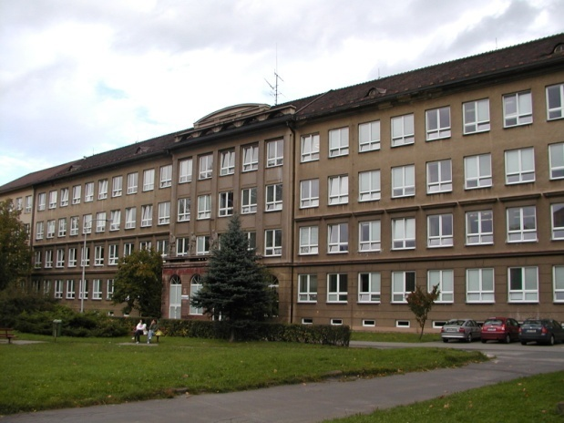
Číslo šablony: III/2
VY_32_INOVACE_P4_2.5
Tematická oblast: Aplikační software pro práci s informacemi I.
Textový editor – odkazy (obsah, rejstřík)
Typ: DUM - kombinovaný
Předmět: ICT
Ročník: 3. r. (6leté), 1. r. (4leté)
Zpracováno v rámci projektu
EU peníze školám
CZ.1.07/1.5.00/34.0296
Zpracovatel:
Miroslav Filipec
Gymnázium, Třinec, příspěvková organizace
Datum vytvoření: září 2013

Slide 2
Metodický list
DUM vysvětluje pojem obsah a rejstřík a vede žáky k aktivnímu osvojení vlastností tohoto objektu.
Aplikace MS Office Word 2007
Inovativnost je v podpoře výkladu prostředky ICT.
Doba využití 20´.

Slide 3
Základní objekty textového editoru (MS Word 2007)
Základní pojmy: znak (písmo), slovo, řádek, věta, odstavec, stránka, obrázek, tabulka, záhlaví, zápatí, oddíl, sloupec, okraje, odkaz, apod.
Bez znalostí vlastností těchto objektů nevytvoříme vzhledný dokument a budeme při jeho úpravě zoufalí.

Slide 4
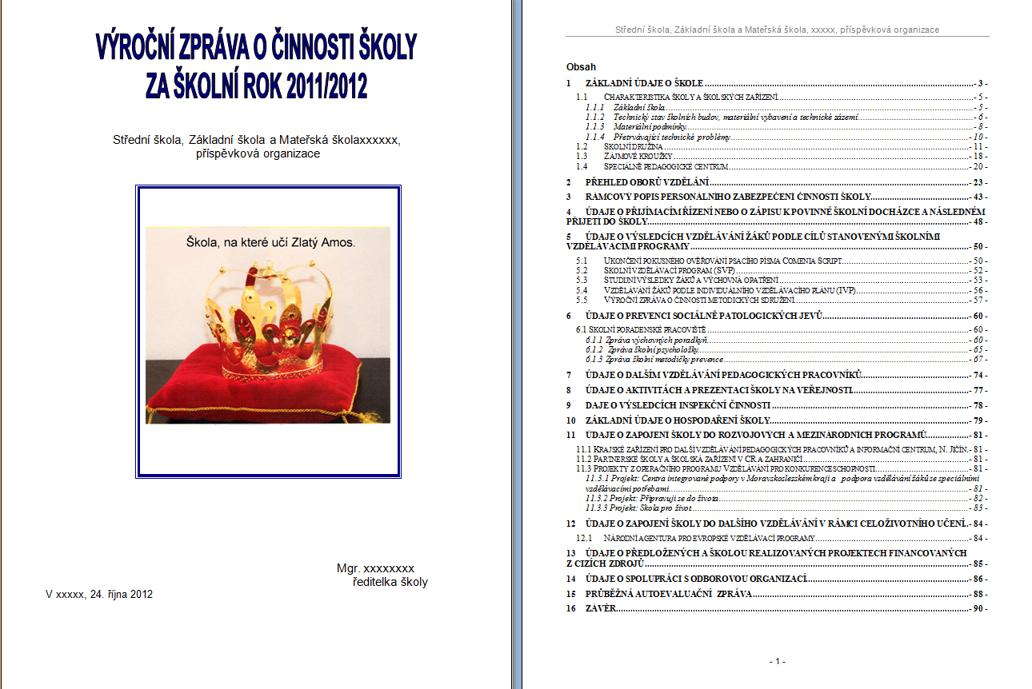
Obsah, rejstřík
Při vyhledávání jednotlivé informace v delším dokumentu používáme obsah tvořený odkazy, popřípadě rejstřík.
Obsah dnes umísťujeme dopředu, rejstřík dozadu.

Slide 5
Tvorba obsahu:
Obsah netvořte opisováním názvů kapitol a čísel jejich stránek!
V dokumentu mějte nadpisy (styl) jednotlivých částí dokumentu. Doporučuji používat víceúrovňový seznam (číslování).
Umístěte kurzor tam, kde chcete vložit Obsah

Slide 6
Karta Odkazy→Obsah→Vložit obsah…
Vyberte si formát, počet úrovní aspoň 3

Slide 7
Obsah můžete formátovat (např. řádkování, font, barva apod.)
Při opravě změn v Obsahu po změnách v dokumentu:
Ukazovátko myši nad Obsah
Klik levé myši
Klik pravé myši
Aktualizovat pole
Možnost Celá tabulka je obvyklejší
Vytvoření obsahu je velmi rychlé, při nespokojenosti s úpravou je nové vytvoření už dílem okamžiku.
Úkol pro žáky:
Podle předchozího návodu vytvořte obsah.
Přidejte v dokumentu další nadpis a jiný nadpis pozměňte. Aktualizujte obsah!

Slide 8
Rejstřík je seznam, abecedně uspořádaný, významných slov v dokumentu a číslo stránky jejich výskytu. Obvyklé rejstříky: jmenný (personální), místní, věcný. Číslo stránky, kde je o daném pojmu nejvíce informací, je zvýrazněno.
Tvorba rejstříku:
Rejstřík netvořte opisováním slov a čísel výskytu jejich stránek! Editor to zvládne bez chyb.
Karta Odkazy→Označit položku(v Rejstříku)
V textu označit slovo do Rejstříku dvojklikem.
Kliknout na okno Označit položku rejstříku. Slovo se načte do hlavní položky.
Rozhodněte mezi Označit (jen tato stránka skončí v rejstříku) nebo Označit vše (všechny stránky výskytu slova v dokumentu budou v rejstříku).
Lze zaškrtnout tučné označení stránky, viz. výše.

Slide 9
Umístěte kurzor tam, kde chcete vytvořit rejstřík.
Karta Odkazy→Vložit rejstřík.
Vyzkoušejte různé formáty.
Podobně jako obsah, rejstřík se vkládají seznamy obrázků, grafů, rovnic apod.
Konec

Slide 10
Zdroje:
1. Roubal, Pavel. Informatika a výpočetní technika pro střední školy Praktická učebnice. Brno : Computer Press, a.s., 2011. ISBN 978-80-251-3227-2.
Obrázky: ilustrace z MS Office Word 2007

